Slide 1

书包里有什么？
What is in the backpack?
Jingwan Li
DeKalb Chinese School

Slide 2
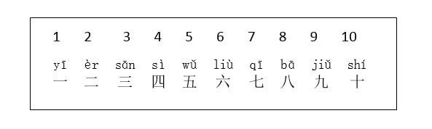

Slide 3



书包里有什么？
书包
/shū bāo/
Backpack/Schoolbag
One backpack

Slide 4

书包里有铅笔
铅笔
/ qiān bǐ /
pencil
Two pencils

Slide 5

书包里有书
书
/ shū /
books
Three books

Slide 6

书包里有本子
本子
/ běn zi /
notebook
four notebooks

Slide 7

书包里有纸
纸
/ zhǐ /
paper
onesheet of paper

Slide 8

书包里有橡皮
橡皮
/ xiàng pí /
eraser
Five pieces of erasers

Slide 9

书包里有剪刀
剪刀
/ jiǎn dāo /
scissor
Six pairs of scissors

Slide 10






书包里有什么？
书包里有…

